Slide 1


Impact Session
Ist das Gras auf der anderen Seite wirklich grüner? Bertelsmann goes SmartRecruiters
mit
Merit David
Manager Global HRIS Recruiting Ecosystem & SmartRecruiters Project Lead · Bertelsmann
Thomas Tichy
Senior Alliances Manager EMEA Central ·
SmartRecruiters

Slide 2
Ist das Gras auf der anderen Seite wirklich grüner?
Thomas Tichy | Partner & Alliances Manager

Slide 3





























History Snapshot
A Market Disruptor
SmartRecruiters 3.0
Expand globally with 1,200+ customers
Radically adopt AI across product portfolio
Re-envision product for new industries like retail, hospitality, & QSR.
SmartRecruiters 2.0
Launched enterprise suite
Scaled our employee base across the globe
Signed leading global customers in tech, and business services
SmartRecruiters 1.0
Invested 200 man years in development
Launched our enterprise ATS
Raised institutional capital
2010
2015
2024+
Notes:
SR 1.0
200 Personenjahre in die Entwicklung investiert
ein Enterprise ATS auf den Markt gebracht
Investoren and board geholt
SR 2.0
die Mitarbeiterzahl weltweit erhöht
führende Kunden aus den Bereichen Technologie und Unternehmensdienstleistungen gewonnen
SR 3.0
radikale Einführung von KI
Produkt für neue Branchen wie Einzelhandel, Hotel-und Gastgewerbe und Schnellgastronomie neu konzipiert

Slide 4
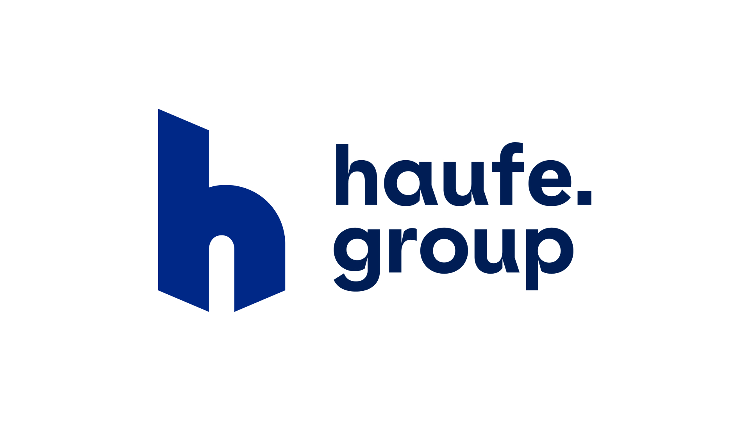




























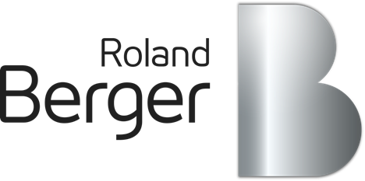

















Notes:
Ich moechte gar nichts zu einzelnen Kunden sagen
Ihr seht Kunden aus unterschiedlichen Branchen
Manche verwenden auch mehrerer Recruiting Loesungen
Viele, von denen wir bisher nur traeumen konnten, werden jetzt dazu kommen - Lufthansa hat uns am Dienstag die muendliche Zusage gegeben
BOSCH
Delivery Hero
REWE
Red Bull
Continental
Thalia
Metro
SIXT
Leoni
Do & Do
First customers in the region:
Bertelsmann
Deutsche Lufthansa
Festo (pneumatische und elektrische Automatisierungstechnik)
Johanniter (Altenpflegeeinrichtungen und betreutes Wohnen)
SAP
Schwarz Gruppe (Lidl, Kaufland, Lebensmittelproduktion, Entsorgung & Recycling, IT & Digitalisierung)
Verbund (Österreichs führendes Energieunternehmen und einen der größten Stromerzeuger aus Wasserkraft in Europa)

Slide 5


+
Notes:
Josh: “For SAP SuccessFactors customers, here’s what the future looks like.
The migration window opens in early 2026. There is no automatic conversion. This is completely customer-led.
SmartRecruiters becomes the new recruiting engine inside your SAP suite. Your HR core remains exactly where it is — in SAP. Security, data governance, and reporting stay intact.
When you migrate, you get a modern, AI-enabled platform by default, and you have the option to add Winston for even deeper conversational AI when you’re ready.
So you have clarity, time, and control over how you move forward.”

Slide 6

Experience
Web App
Mobile App
Joule
Work Zone
Work Tech Applications
Feedback and Insights
Insights
People Intelligence
Applications
Employee Central
Service Center
Career and Talent Development
Time
Payroll
Compensation and Benefits
SmartRecruiters
Onboarding
Learning
Performance
Skills
Talent Intelligence Hub
Platform
Business Technology Platform Business AI

Slide 7






Why Customers Love SmartRecruiters
Features that accelerate hiring for our customers globally
 | Effortless User Experience An intuitive, mobile-friendly interface that’s easy to use for both recruiters and hiring managers.
 | Configuration Flexibility Configure workflows with drag-and-drop tools & custom templates, & manage AI rollouts centrally so they align to how your teams hire.
 | Unified CRM Built-in recruitment marketing capabilities to nurture top talent from a single platform.
 | Seamless Interview Scheduling Automated scheduling for 1:1, panel, group, and event interviews, with built‐in tools to manage and reschedule all in one place.
 | Embedded AI at Every Step Embedded AI for sourcing, matching, screening, and engagement within recruiter workflows, boosting productivity without extra tools.
 | Candidate Experience Intuitive, AI-supported application experiences keep candidates informed and engaged from their first interaction through to hire.

Slide 8






Proof of Impact
Customers using our AI-Powered features experience:
Efficiency and Performance Gains
2x
+60%
$3,000
Candidate conversion
Faster
time-to-hire
Average savings per hire
Intelligent Automation
and Matching
Deployed at Scale
95%
75%
80%
100+ Countries
41 Languages
Less scheduling administration
Reduction in screening time
AI-Matched candidates hired & rated best-fit
Languages supported
To rollout Winston
Notes:
60% Faster time-to-hire: 60% decrease in time to hire using Winston automation tools. From top 10 customers using Scheduling Automation, comparing time-to-hire pre Scheduling Automation and the months after its launch.
2X Candidate Conversion: From customers in the Winston Chat pilot programs
$3,000 average savings per hire: 50% increase in hiring velocity for top-performing customers; Cost-per-hire savings of up to $3,000 when switching from legacy systems.
97% less scheduling administration: Less time spent on manual interview scheduling. From top 10 customers using Scheduling Automation, comparing total time spent scheduling before and after launch of Scheduling Automation.
75% reduction in screening time: Winston Screen, 75% anticipated reduction in screening time based on research conducted by the product team when compared to the current screening process.
80% AI-matched candidates hired and rated best fit: From customers using Winston Match

Slide 9





SmartRecruiters for SAP SuccessFactors
SmartRecruiters Winston for SAP SuccessFactors
Job Posting
CRM
ATS
Chat
Messages
SmartSandbox
Match
Companion
AI Control
Open APIS
Enterprise Security
Global Compliance
Jobs
Onboarding Data
Users
New Hire Data
Org Fields

Slide 10

















Integration Timeline Planned Evolution
The Future - Elevate & Harmonize
Phase 2 - Full Integration Automation
More AI based integration tools
Winston & Joule Connection
Integration to BDC
Skills Harmonization
New DC rollout
Additional global data centers added (H2)
Conversion from applicant in SR to employee in EC & ONB
Automated Position-driven job lifecycle
Support for Phased migration
Out-of-the-box configuration options to simplify and speed up integration
AI-based assistants, including Field Mapping
Complementing our productized integration with BTP
Integration to Story Reports (V1)
Phase 1 - The Foundations
Seamless set up of SR instances
SSO (IAS Login)
Unified UX
Automatic flow of key user and organizational data from SF to SR
Foundational Position-to-Job enablement
Winston Chat for SF recruiting
H1
H2 & beyond
Notes:
What you’re seeing on the right-hand side of this timeline is where we move from integration to orchestration.
Once the foundations are in place and automation is established, the focus shifts to elevating how recruiting operates within the broader SAP ecosystem — not as a standalone process, but as part of a connected, intelligent people platform.
This is where AI plays a more meaningful role. Rather than just moving data between systems, AI-based integration tools help simplify configuration, harmonise data like skills and attributes, and reduce the effort required to manage complexity across regions and business units.
You’ll also see tighter alignment between SmartRecruiters, Winston, and SAP’s own AI capabilities — including Joule — ensuring a more consistent, assistive experience across the hiring lifecycle.
From a data perspective, this phase is about harmonisation at scale. Skills alignment, deeper connections into SAP data foundations, and expanded data centre support all contribute to a more resilient, globally consistent platform.
The outcome is not just better integration — it’s a recruiting ecosystem that’s easier to evolve, easier to govern, and better equipped to support long-term workforce strategy as organisations grow and change.

Slide 11




H1 2026 Roadmap Focus Areas
Agentic SmartOS
Unified Suite Experience
Trust at The Core
H1 + H2
H1 + H2
Agentic CRM
Winston Screen
Winston Interview
Winston Match Enhancements
Reverse Matching
Winston Chat Enhancements
Winston Chat for SF Recruiting
Winston Companion Enhancements
Agentic Ecosystem
Deep integration with SAP
Seamless SSO login
Consistent HCM data & sync
Unified product navigation
AI-based migration acceleration tools
Applicant Fraud Detection
SmartSandbox
Consent Management
Applicant Data Transferability
H1 + H2
H1 + H2
H1 + H2
Copyright © 2026 SmartRecruiters, Inc.
Notes:
In the first half of 2026, our roadmap focuses on delivering tangible progress across all three priority areas.
On the agentic side, H1 brings meaningful advancements across Winston and SmartOS, including Agentic CRM, Companion enhancements, Reverse Matching, and deeper agent coordination across the ecosystem. These investments are about reducing manual effort and increasing momentum across the hiring workflow.
For the unified suite experience, we’re focused on strengthening how SmartRecruiters works as one connected platform, with deeper SAP integration, consistent navigation, and more seamless data flow to reduce friction for recruiters and hiring teams.
And under trust at the core, H1 introduces concrete protections and governance improvements, including applicant fraud detection, enhanced consent management, and better applicant data transferability to ensure hiring remains secure, compliant, and scalable.
Together, these H1 investments set the foundation for everything that follows in the second half of the year.

Slide 12






Agents Become Recruiters | Hyper-Personalization
Next-Gen Ecosystems | Trust at the Core
Talent Advisor
Embracing Five Forces
Agents Accelerate
Recruiting
Talent Advisors
Emerge
82% of recruiting is done by agents
Recruiters embrace more strategic roles
Trust at the Core
Built in compliance and audit
Hyper- Personalization
Next-Gen
Ecosystems
Activity finds the user where they are
Agent SMEs co-collaborate
Notes:
Rebecca und Shiran haben gerade ihre strategische Roadmap für die nächsten drei Jahre vorgestellt, die diese fünf Kräfte umfasst:
Vertrauen als Kernstück
KI wird jeden Aspekt unserer Personalbeschaffung beeinflussen. Von Sourcing über Screening bis hin zur Auswahl.
Ohne Vertrauen werden wir scheitern.
Bewerber wünschen sich Transparenz.
Recruiter müssen Vertrauen in die Empfehlungen der KI haben.
Führungskräfte benötigen Compliance, Governance und Überprüfbarkeit.
Partner-Ökosystem der nächsten Generation
Kein einzelnes System kann die Komplexität des globalen Recruitings lösen.
Jobbörsen
CRMs
KI-Tools
Assessment Tools
Chat-Plattformen
Kollaborationsplattformen
Es geht um nahtlose, intelligente Koordination und Datenflüsse.
Hier können SAP und Smartrecruiters gemeinsam etwas bewegen.
Agenten werden zu Recruitern
Von der Automatisierung zur Autonomie
80 % der Recruiting-Aktivitäten werden KI-basiert sein.
Agenten übernehmen Routineaufgaben.
Menschen übernehmen sinnvolle Aufgaben.
Talentberater
Die Rolle von Recruitern wird sich ändern. Recruiter benötigen Einblicke, Daten und KI, um das Unternehmen zu beraten, nicht nur zu unterstützen.
Die Personalbeschaffung wandelt sich von einer operativen Belastung zu einer Quelle für Wettbewerbsvorteile.
Wir werden Recruiting Organisationen dabei unterstützen, diese neue Rolle erfolgreich auszufüllen.
Hyper-Personalisierung
Die Plattform lernt, wie jede Person arbeitet, was jede Person braucht und was die Entscheidungen in jedem Schritt beeinflusst.
Recruiter: flexible Arbeitsabläufe
Hiring Manager: einfache, intuitive Erfahrung
Senior Management: Transparenz, Informationen → Verbindung von Recruitingerfolgen und Unternehmens Performance
Bewerber: Gefühl, anerkannt, respektiert und informiert zu sein – nicht nur verwaltet

Slide 13
Ist das Gras auf der anderen Seite wirklich grüner?
Bertelsmann goes SmartRecruiters
Merit David, Manager Global HRIS Recruiting Ecosystem, SmartRecruiters Projektleitung
Stand 25.02.2026
Notes:
Vielen Dank Inken, Vielen dank für die Teilnahme – nachdem mein Kollege Mathias gestern auf der Bühne schon die Herleitung des SR Projektes erläutert hat, möchte ich euch heute auf die Reise mitnehmen. Wie sieht unser Projekt aus, was haben wir vor, aber vor allem will ich die Frage beantworten, ob das Gras auf der Anderen Seite wirklich grüner ist.
Aber, bevor wir ins Detail gehen, will ich euch kurz Bertelsmann vorstellen- das hilft sehr um zu verstehen, warum unser Projekt sehr komplex iist

Slide 14





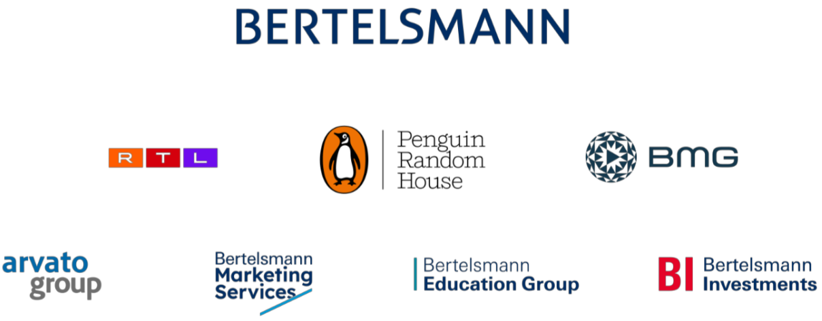
Ist das Gras auf der anderen Seite wirklich grüner? Bertelsmann goes SmartRecruiters
60.000 Mitarbeitende
660
Recruiter
420
Firmen
65
Brands
51
Länder
Notes:
Also, lasst uns reingehen
13 System Sprachen für Recruiter, HM, MA und Kandidaten
Im nächsten Schritt zeig ich euch die Eckpunkte des Projektes

Slide 15






Ist das Gras auf der anderen Seite wirklich grüner? Bertelsmann goes SmartRecruiters
4
Kernprojekt-team
3
Projekt Support
2
Beraterinnen
(Alliantis)
16
Erweitertes Projektteam
MVP
Ansatz
1. Juli
2026
Phase 1
Januar bis Juli – Lift & Shift Ansatz
MVP
Ansatz
Phase 2
Ab September 2026 – Customization mit individuellen Projekt-Streams
Notes:
4 Kern projektteam mitglieder, die sich um die meisten themen kümmern
3 supporter, die bei der konfiguration und der Trainingserstellung unterstützen
2 Alliantis beraterinnen, zu denen wir einen heißen Draht haben- danke an der Stelle Jessi für die vielen und schnellen Antworten auf all unsere Fragen
16 extended team – warum? Markenstruktur, divisionen, alle sind sehr eigenständig und es gibt keine globale prozess governance, das verantworten die divisionen oder gar die einzelnen firmen; um globale entscheidungen zu treffen, haben wir 1-2 vertreterinnen aus allen bereichen, die wiederum ihre recruiter koordinieren
MVP Ansatz – Phase 1 und Phase 2
Wir schauen im nächsten Schritt auf die unbekannten Variablen die wir zu Projektbeginn oder teilweise immer noch haben und dennoch volle Kraft voraus fahren

Slide 16

Ist das Gras auf der anderen Seite wirklich grüner? Into the blue - Segeln auf Sicht
Karriereseiten
Welches Tool nutzen wir zukünftig?
Arbeiten wir mit dem SR-Standard?
Können wir den CSB weiterhin nutzen?
Notes:
Müssen wir parallel zum Implementierungsprojekt ein Karriereseitenprojekt machen? Wir hatten schon kontakt zu CMS Betreibern bzw agenturen aufgenommen, um alternativen zu prüfen

Slide 17

Ist das Gras auf der anderen Seite wirklich grüner? Into the blue - Segeln auf Sicht
Integrationen zu SF Employee Central
Wann können wir mit welchen Integrationen rechnen?
Müssen wir die EC-Integrationen selbst bauen?
Notes:
Wie hoch wird der Grad der Standardisierung sein? Da ging es speziell um User provisioning, Rechte Vergabe, SSO – aber auch um das Anlegen und Aktuslisieren von Organisationsdaten, New Hire Transfer war erst einmal zweitranging und haben wir im Rahmen der Projektplanung ans Ende verlagert

Slide 18
Ist das Gras auf der anderen Seite wirklich grüner? Into the blue - Segeln auf Sicht
Commercials
Wie lange läuft der Parallelbetrieb?
Welchen SR-Produkt-Umfang können wir als SAP-Kunde nutzen?
Wie hoch sind die Lizenzgebühren?
Notes:
Posting auf externen Job Boards
Welche Posting Lösung von SR ist Teil unseres Produktscopes?
Werden wir uns verbessern? Oder vielleicht verschlechtern?
Reporting
Wird das embedded Visier weitergeführt?
Können wir unsere eigene Visier-Instanz nutzen?
Welche Reportingfunktionen von SR sind Teil unseres Produktscopes?

Slide 19
Ist das Gras auf der anderen Seite wirklich grüner? Into the blue - Segeln auf Sicht
Einbeziehung des Konzernbetriebsrates
Können wir SR an den Start bringen, ohne die KBV zu aktualisieren?
Können wir diese Gespräche Post-Go-Live führen?
Notes:
Wir haben den Betriebsrat eingebunden, auch wenn es in vielen Punkten keine Mitbestimmung gibt, sind wir hier sehr partnerschaftlich unterwegs; gerade ist Wahlperiode also ist das Gremium nur bedingt entsheidungsfähig…wir werden also erst im April mit dem KBR Sprechen und hoffen bis dahin darauf, dass sie einer Duldung zustimmen und wir die KBV nach golive anpassen können – da hilft uns aber das lift & Shift thema

Slide 20
Ist das Gras auf der anderen Seite wirklich grüner? Into the blue - Segeln auf Sicht
Commitment der Organisation
Können wir das bestehende ATS in kurzer Zeit austauschen?
Bekommen wir Unterstützung aus den Divisionen?
Kann das Team dieses Projekt tragen?
Notes:
Jetzt zeige ich euch unseren projektverlauf für 2026 – keine sorge, ich werde nicht jeden punkt erläutern, sondern die highlights rausgreifen

Slide 21







Nach der Akquise is vor der Entscheidung: Bertelsmanns Weg zu SmartRecruiters // 2025
1. August - Offizielle Ankündigung: SmartRecruiters wird ein SAP-Unternehmen
9. Oktober - Team SR und Team Bertelsmann lernen sich kennen
Interne Kommunikation und Entscheidungsfindung
7 . November - Verkaufs-Sandbox geliefert an das Recruiting-Team von peoplenet.
13. November Workshop SR – Entscheidung getroffen, SR für Bertelsmann in 2026 einzuführen
Alignment Bertelsmann / SR auf Managementlevel (Rebecca Carr)
Bertelsmann Recruiting Experts informiert // Anforderungen einsammeln
August
Sep
Okt
Nov
Dez
10. September- Erstkontakt Bertelsmann & SmartRecruiters
(SR) auf Zukunft-personal
Demo-Session Unleash Paris, Kontakt SR / Bertelsmann intensiviert
28. Oktober - SAP Innovation Day mit dem Hauptthema SR und Übergang
31. Oktober – intensive Produktdemo mit Bertelsmann-Ansatz
Internes Sandbox-Workshop-Treffen am 11. November
Am 19. November wurde Alliantis als unser Implementierungspartner ausgewählt
8. Dezember, 09. Dezember: Kick-off mit Alliantis, erste Scoping und Projektplan
Parallel dazu folgten kommerzielle Diskussionen (Tauschrechte & Kosten) für den parallelen Betrieb beider Systeme, KI-Abonnements, Karriereseiten, Integrationen

Slide 22
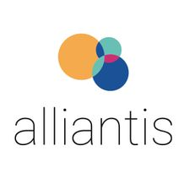
Ist das Gras auf der anderen Seite wirklich grüner? Projekt Meilensteine und Verlauf
Interner Workshop zur Analyse von Anforderungen (Workbook vorbereiten)
Entscheidungs-findung –globale Settings / Prozessthemen mit erweitertem Projektteam
Integrationen zu EC & externen Partnern
Onboarding CRM Modul
Finales Testing und Cut over
2. Phase –erweiterte Integrationen, Template-Anpassung, Customization
IT 1
UAT
Jan
Feb
Mär
April
Mai
Jun
Jul
Aug
Sep
Training
Hyper-care
Workshopwoche mit Alliantis – Kombination Design & Build in Sprints
Final SBX-Konfiguration und Iterationstests
Move in die Produktion / Konfigurations-Freeze für SF Recruiting
Schulung lokaler Recruiter / on-site & remote (inkl. E-Learning als Vorbereitung)
GoLive – Big Bang Phase 1
Interne globale Kommunikation
Notes:
Combine Design & Build – hat sehr gut funktioniert; sandbox in 4 wochen fast durchkonfiguriert
Aktuell im iteration testing , kleine Gruppe, redesign möglich
Danach UAT
Währenddessen planen wir Cut over, versuchen unsere Pain points zu lösen, boarden das thema Reporting on, schauen uns CRM an und bereiten die Trainings vor
Mai und juni wir versuchen alle recruiter zu schulen – mischung aus in person und remote
Jetzt aber Butter bei die Fische, lasst uns in die Produkte SR und SF Rec schauen

Slide 23

Ist das Gras auf der anderen Seite wirklich grüner? Pionier-Arbeit
Der Wechsel von SAP SF Recruiting zu SmartRecruiters bedeutet: Prozessveränderungen und Mind-Shift
SR ist auf Kollaboration und Transparenz ausgelegt, SF auf vielschichtige Berechtigungsstrukturen
Bertelsmann ist einer der ersten Kunden, der von SF zu SR wechselt
Viele Themen sind noch nicht bearbeitet und wir bereiten gemeinsam mit SR und SAP die Migration – auch für andere Kunden – vor
Enger Austausch mit Produkt Teams neben dem Projekt

Slide 24

Ist das Gras auf der anderen Seite wirklich grüner? Unsere größten Learnings – so far
What you see is what you get
Notes:
Was du konfigurierst siehst du direkt und du kannst in verschiedenen tabs arbeiten um gleichzeitig einen job zu erstellen und die settings zu bearbeiten
Wir haben als betreiber der plattform den anspruch alles selbst konfigurieren und managen zu können; es ist wirklich toll, dass das bei SR zu 98% möglich ist

Slide 25

Ist das Gras auf der anderen Seite wirklich grüner? Unsere größten Learnings – so far
Pragmatische Zusammenarbeit intern und extern
Notes:
Direkter Kontakt in die SR Welt, aber auch zu Alliantis, schnelle Bearbeitung von Fragen und Problemen // Bereitschaft seitens SR & SAP an Themen zuarbeiten und uns mitzunehmen/ Intern – so viel Abstimmung wie noch nie, sehr schnelle Entscheidungsprozesse – das sind wir gar nicht gewohnt

Slide 26

Ist das Gras auf der anderen Seite wirklich grüner? Unsere größten Learnings – so far
Unerwartete Challenges:
Instanz-Name / Lokalisierung

Slide 27
Vielen Dank! Fragen?
Stand 25.02.2026
Merit David, Manager Global HRIS Recruiting Ecosystem, SmartRecruiters Projektleitung

